Slide 1
Ch9 搜尋與雜湊

Slide 2
Ch9 搜尋與雜湊
9-1 搜尋（Search）
9-2 雜湊（Hash）

Slide 3
9-1 搜尋（Search）
以下介紹循序搜尋、二元搜尋、內插搜尋與費氏搜尋，都是使用比較方式進行搜尋。未經排序的資料只能使用循序搜尋，已經排序的資料可以使用二元搜尋、內插搜尋與費氏搜尋來提升執行效率，但排序演算法比循序搜尋還要費時，對於搜尋次數很少的資料建議使用循序搜尋，如果資料不會變動且需要不斷地被搜尋，就可以考慮先排序再進行二元搜尋、內插搜尋或費氏搜尋。

Slide 4
9-1-1 循序搜尋 (9-1-1 循序搜尋.py)
在陣列內從頭到尾依序找尋，指定數值是否存在，稱作循序搜尋。陣列內數值不需要事先排序，假設十個學生的成績陣列，如下圖，以循序搜尋方式找尋成績為59分的學生。

Slide 5
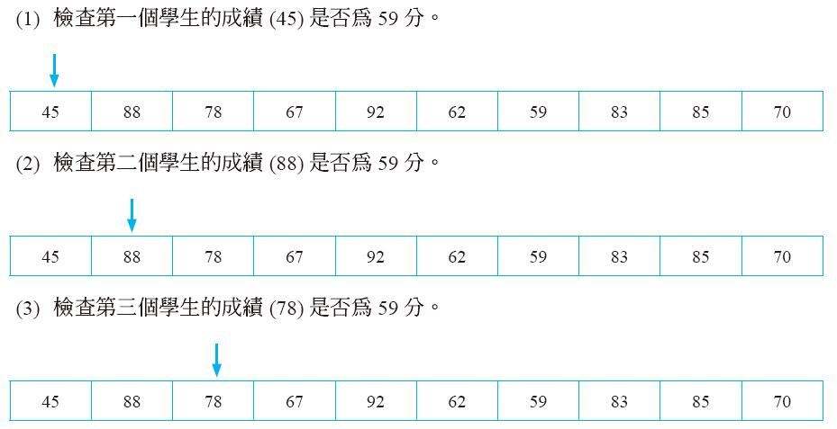
9-1-1 循序搜尋 (9-1-1 循序搜尋.py)

Slide 6
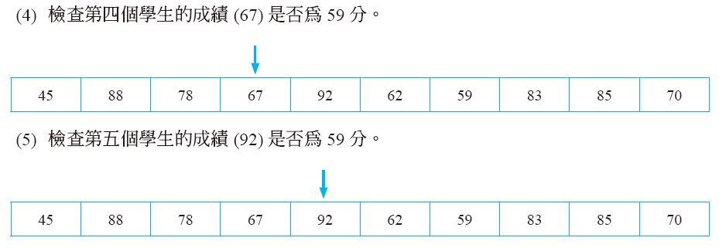
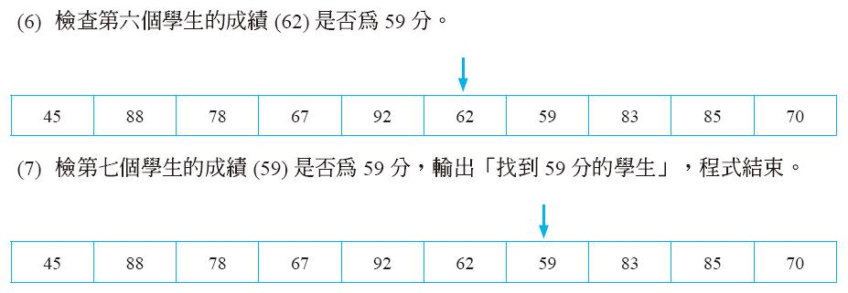
9-1-1 循序搜尋 (9-1-1 循序搜尋.py)

Slide 7
9-1-1 循序搜尋 (9-1-1 循序搜尋.py)
這樣的演算法需要一個迴圈（for）用於檢查「目前成績」是否等於59分，若找到一個成績等於59分，則輸出「找到59分的學生」。
行號 | 程式
01 02 03 04 05 06 | score = [44, 88, 78, 67, 92, 62, 59, 83, 85, 70] for i in range(10): print("檢查score[", i, "]=", score[i],"是否等於59") if score[i] == 59: print("找到59分") break
第1行：宣告整數陣列score，初始化為10個元素的陣列，從第1個到第10個元素分別是「44, 88, 78, 67, 92, 62, 59, 83, 85, 70」。
第2到6行：迴圈變數i由0到9，每次遞增1，顯示目前成績(score[i])到螢幕上(第3行)。若目前成績(score[i])等於59，則顯示「找到59分」，使用break中斷迴圈(第4到6行)。

Slide 8
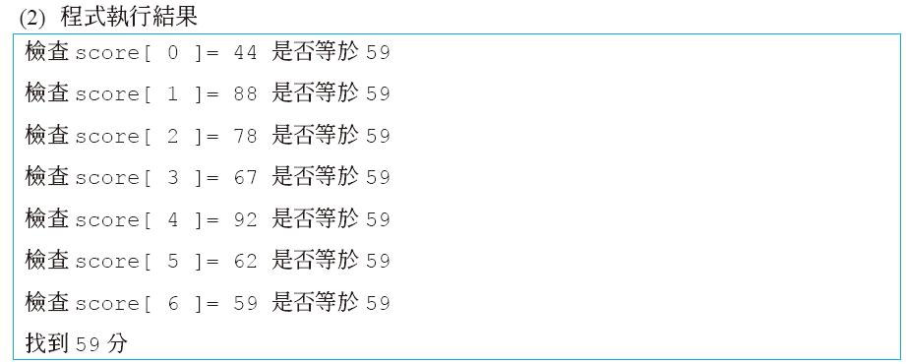
9-1-1 循序搜尋 (9-1-1 循序搜尋.py)

Slide 9
9-1-1 循序搜尋 (9-1-1 循序搜尋.py)
(3)循序搜尋效率分析
第2到6行程式碼是程式執行效率的關鍵，迴圈執行n次，演算法效率為O(n)，n為被搜尋的資料數量。

Slide 10
9-1-2 二元搜尋 (9-1-2 二元搜尋.py)
二元搜尋（Binary Search）不斷將問題的搜尋範圍進行縮小，每次縮小一半，因而獲得較高的效率，但搜尋前需要將資料進行排序才能使用二元搜尋。二元搜尋比循序搜尋找到該資料的執行時間要短，也就是有較好的執行效率。使用「已排序成績陣列中是否包含成績為59分的學生」為例，進行二元搜尋概念的說明。

Slide 11
9-1-2 二元搜尋 (9-1-2 二元搜尋.py)
從頭到尾依序找尋稱作「循序搜尋」，但對已經由小到大排序好的資料可以使用「二分搜尋」方式加快找尋速度，因為已經排序可以從中間開始找，若要找的元素比中間元素值大，則往右邊找，若要找的元素比中間元素值小，則往左邊找，依此類推，直到找到為止。
假設已排序的十個學生的成績陣列，如下圖，以二分搜尋方式找尋成績為59分的學生。

Slide 12
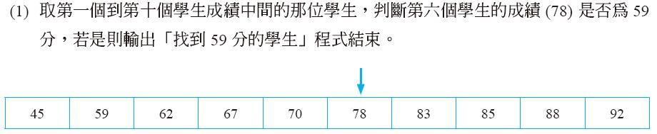
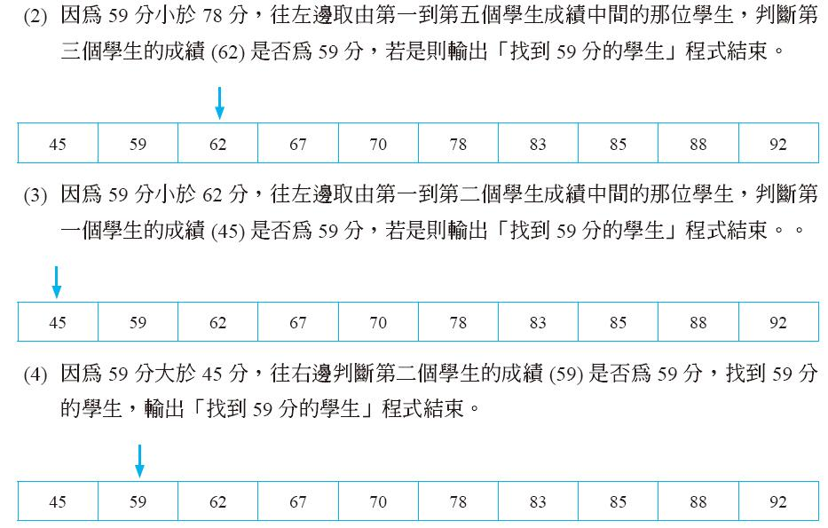
9-1-2 二元搜尋 (9-1-2 二元搜尋.py)

Slide 13
9-1-2 二元搜尋 (9-1-2 二元搜尋.py)
這樣的演算法需要一個成績陣列，事先將成績陣列由小到大排序好，一個迴圈（while）用於檢查「目前成績」是否等於59分，若找到一個成績等於59分，則輸出「找到59分的學生」，否則若「目前成績」大於59分，59分可能在「目前成績」的左半部，「目前成績」為左半部陣列元素取位於中間元素的成績，若「目前成績」小於59分，59分可能在「目前成績」的右半部，「目前成績」為右半部成績陣列取位於中間元素的成績。若找不到可以比較的「目前成績」，則輸出「找不到59分的學生」。

Slide 14
9-1-2 二元搜尋 (9-1-2 二元搜尋.py)
(1) 程式碼與解說
第1行：宣告整數陣列score，初始化為10個元素的陣列，從第1個到第10個元素分別是「45, 59, 62, 67, 70, 78, 83, 85, 88, 92」。
第2行：宣告mid為整數變數且初始化為5，score[mid]指向「目前成績」。宣告left為整數變數且初始化為0(第3行)，決定搜尋範圍的左邊界。宣告right為整數變數且初始化為9(第4行)，決定搜尋範圍的右邊界。
第5到16行：while迴圈中mid為「目前成績」的陣列索引，判斷score[mid]是否為59，若不是則繼續迴圈；若是則跳出迴圈。
第6行：顯示目前成績score[mid]於螢幕。
第7到8行：若left大於等於right表示搜尋範圍已經沒有元素了，使用break中斷迴圈。
行號 | 程式
01 02 03 04 05 06 07 08 | score = [45, 59, 62, 67, 70, 78, 83, 85, 88, 92] mid=5 left=0 right=9 while score[mid] != 59: print("檢查score[", mid, "]=", score[mid],"是否等於59") if left >=right: break

Slide 15
9-1-2 二元搜尋 (9-1-2 二元搜尋.py)
(1) 程式碼與解說
行號 | 程式
09 10 11 12 13 14 15 16 17 18 19 20 | if score[mid] > 59: right=mid-1 else: left=mid+1 mid=(left+right)//2 print("right更新為", right) print("left更新為", left) print("mid更新為", mid) if score[mid] == 59: print("找到59分") else: print("找不到59分")
第9到15行：若「目前成績(score[mid])」大於59表示搜尋左半部，將right改成mid-1(第10行)，否則表示搜尋右半部，將left改成mid+1(第12行)，讓陣列索引變數left與right指向新的搜尋範圍。
第13行：mid改成取變數left與right指向新的搜尋範圍的中間，也就是left與right相加除以2取整數。
第14到16行：顯示right、left與mid於螢幕。
第17到20行：若score[mid]等於59，顯示「找到59分」，否則顯示「找不到59分」。

Slide 16
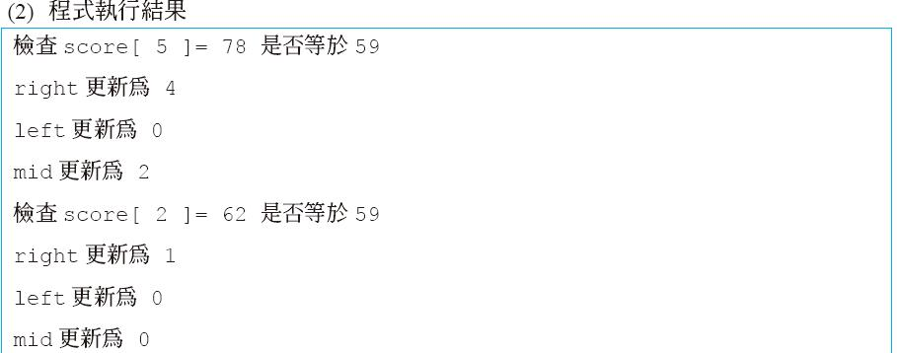
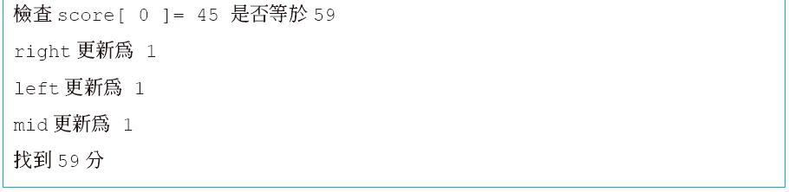
9-1-2 二元搜尋 (9-1-2 二元搜尋.py)

Slide 17
9-1-2 二元搜尋 (9-1-2 二元搜尋.py)
(3) 二元搜尋效率分析
執行第9到13行程式碼，是程式執行效率的關鍵，不斷縮小搜尋範圍為原來的一半，只需要約log(n)次的縮小範圍就能確定是否能找到，程式效率為O(log(n))，n為被搜尋的資料數量。

Slide 18
9-1-3 內插搜尋 (9-1-3 內插搜尋.py)
內插搜尋（Interpolation Search）不斷將問題的搜尋範圍進行縮小，每次依照比例進行縮小搜尋範圍，因而獲得較高的效率，但搜尋前需要將資料進行排序才能使用內插搜尋。內插搜尋比循序搜尋的執行時間要短，也就是有較好的執行效率。若資料平均分布的情況下，內插搜尋也比二元搜尋的執行時間要短，也就是執行效率較佳。

Slide 19
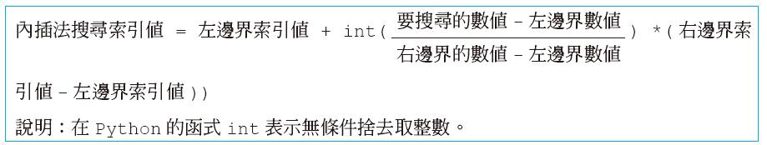
9-1-3 內插搜尋 (9-1-3 內插搜尋.py)
內插搜尋是二分搜尋的變形，二分搜尋每次都從中間開始找，那有沒有可能不從中間開始找，根據要找尋資料的數值，與兩端點數值的比例，使用內插法找尋最合適的索引值。若要找的元素比最合適索引值的元素值大，則往該索引值的右邊找；若要找的元素比最合適索引值的元素值小，則往該索引值的左邊找，依此類推，直到找到為止。

Slide 20
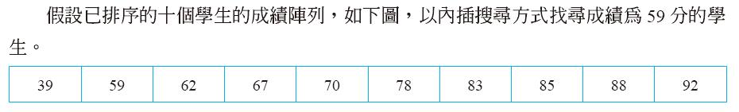
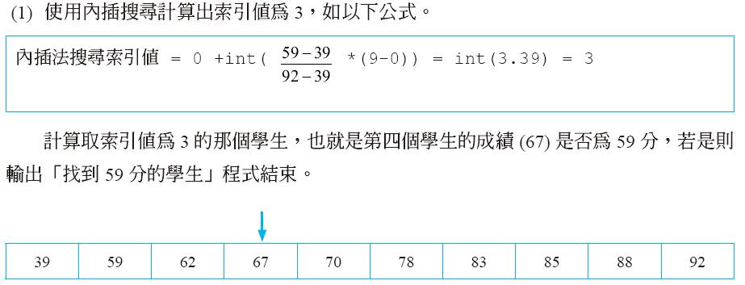
9-1-3 內插搜尋 (9-1-3 內插搜尋.py)

Slide 21
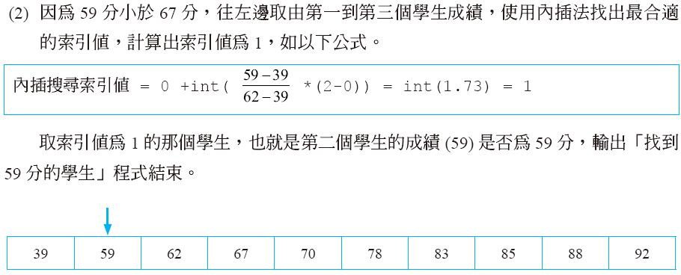
9-1-3 內插搜尋 (9-1-3 內插搜尋.py)

Slide 22
9-1-3 內插搜尋 (9-1-3 內插搜尋.py)
這樣的演算法需要一個成績陣列，事先將成績陣列由小到大排序好，「目前成績」為內插法最合適的索引值所對應的元素值。一個迴圈（while）用於檢查「目前成績」是否等於59分，若找到成績等於59分，則輸出「找到59分的學生」，否則若「目前成績」大於59分，59分可能在「目前成績」的左半部，「目前成績」為左半部取內插法最合適索引值的成績；若「目前成績」小於59分，59分可能在「目前成績」的右半部，「目前成績」為右半部取內插法最合適索引值的成績。若找不到可以比較的「目前成績」，則輸出「找不到59分的學生」。

Slide 23
9-1-3 內插搜尋 (9-1-3 內插搜尋.py)
(1) 程式碼與解說
行號 | 程式
01 02 03 04 05 | score = [39, 59, 62, 67, 70, 78, 83, 85, 88, 92] left=0 right=9 x = left + int((59-score[left])/(score[right]-score[left])*(right-left)) print("x為", x)
第1行：宣告整數陣列score，初始化為10個元素的陣列，從第1個到第10個元素分別是「39, 59, 62, 67, 70, 78, 83, 85, 88, 92」。
第2行：left初始化為0，決定搜尋範圍的左邊界。
第3行：right初始化為9，決定搜尋範圍的右邊界。
第4行：計算內插法最合適的索引值x為59減去左邊界成績值(59-score[left])，再除以右邊界成績值減去左邊界成績值(score[right]-score[left])，接著乘以右邊界索引值減去左邊界索引值(right-left)，使用函式int取整數，加上左邊界索引值(left)。
第5行：印出x的數值。

Slide 24
9-1-3 內插搜尋 (9-1-3 內插搜尋.py)
第6到17行：while迴圈中x為「目前成績」的陣列索引，判斷score[x]是否為59，若不是則繼續迴圈；若是則跳出迴圈。
第7行：顯示目前成績score[x]於螢幕。
第8到9行：若left大於等於right表示搜尋範圍已經沒有元素了，使用break中斷迴圈。
第10到13行：若「目前成績(score[x])」大於59表示搜尋左半部，將right改成x-1(第11行)，否則表示搜尋右半部，將left改成x+1(第13行)，讓陣列索引變數left與right指向新的搜尋範圍。
第14行：計算內插法最合適的索引值x為59減去左邊界成績值(59-score[left])，再除以右邊界成績值減去左邊界成績值(score[right]-score[left])，接著乘以右邊界索引值減去左邊界索引值(right-left)，使用函式int取整數，加上左邊界索引值(left)。
第15到17行：顯示right、left與x於螢幕。
第18到21行：若score[x]等於59，顯示「找到59分」，否則顯示「找不到59分」。
行號 | 程式
06 07 08 09 10 11 12 13 14 15 16 17 18 19 20 21 | while score[x] != 59: print("檢查score[", x, "]=", score[x],"是否等於59") if left >=right: break if score[x] > 59: right = x-1 else: left = x+1 x = left + int((59-score[left])/(score[right]-score[left])*(right-left)) print("right更新為", right) print("left更新為", left) print("x更新為", x) if score[x] == 59: print("找到59分") else: print("找不到59分")
(1) 程式碼與解說

Slide 25
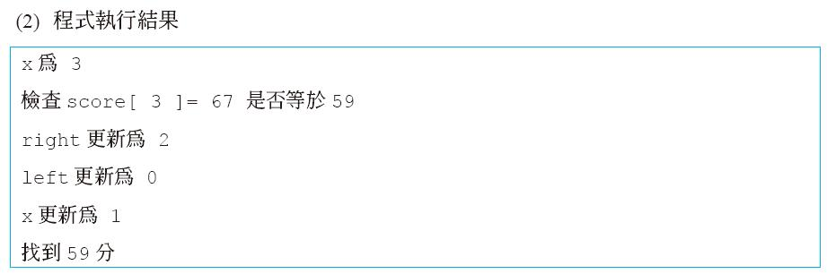
9-1-3 內插搜尋 (9-1-3 內插搜尋.py)

Slide 26
9-1-3 內插搜尋 (9-1-3 內插搜尋.py)
(3) 內插搜尋程式效率分析
執行第10到14行程式碼，是程式執行效率的關鍵，不斷縮小搜尋範圍，平均而言，只需要約log(log(n)) 次的縮小範圍就能確定是否能找到，程式效率為O(log(log(n)))，n為被搜尋的資料數量。若資料分布不平均時，演算法效率為O(n)，例如：1,2,3,4,5,10000000，搜尋10存不存在時，演算法效率為O(n)。

Slide 27
9-1-4 費氏搜尋 (9-1-4 費氏搜尋.py)
費氏搜尋（Fibonacci Search）不斷將問題的搜尋範圍進行縮小，每次依照費式數列進行縮小搜尋範圍，因而獲得較高的效率，但搜尋前需要將資料進行排序才能使用費氏搜尋。費氏搜尋比循序搜尋與二元搜尋的執行時間要短，也就是有較好的執行效率。

Slide 28
9-1-4 費氏搜尋 (9-1-4 費氏搜尋.py)
對已經由小到大排序好的資料可以使用「費式搜尋」方式加快找尋速度，每次都從費式數列所指定的索引值開始找，首先計算費式數列，再使用費式數列為索引值，減少內插搜尋需要除法與乘法運算計算索引值。若要找的元素比費式數列索引值所指定的元素值大，則往該費式數列索引值的右邊找；若要找的元素比費式數列索引值所指定的元素值小，則往該費式數列索引值的左邊找，依此類推，直到找到為止。

Slide 29
9-1-4 費氏搜尋 (9-1-4 費氏搜尋.py)
假設費式數列第一項為0，第二項為1，第三項以後為前兩項相加，獲得費式數列為0, 1, 1, 2, 3, 5, 8, 13, 21, 34, 55, 89,⋯，如果將此費式數列儲存到陣列F，如下圖。

Slide 30
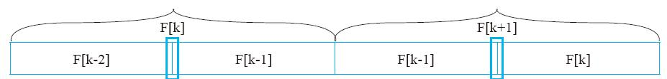
9-1-4 費氏搜尋 (9-1-4 費氏搜尋.py)
假設搜尋陣列索引值為F[k]的元素，如果目標值比F[k]的元素小，表示搜尋左半部，此時使用F[k]-F[k-1]為下一個索引值；如果目標值比F[k]的元素大，表示搜尋右半部，此時使用F[k]+F[k-1]為下一個索引值，避免內插法計算下一個索引值的乘法與除法運算。

Slide 31
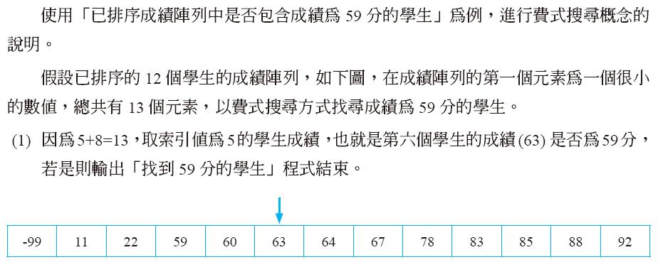
9-1-4 費氏搜尋 (9-1-4 費氏搜尋.py)

Slide 32
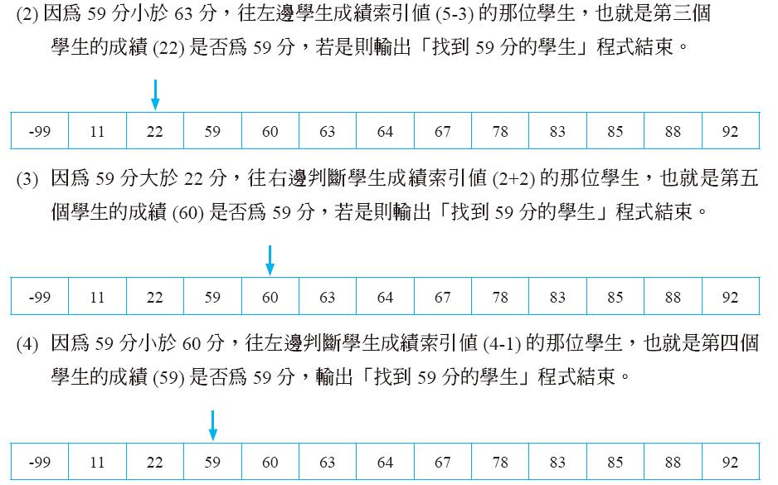
9-1-4 費氏搜尋 (9-1-4 費氏搜尋.py)

Slide 33
9-1-4 費氏搜尋 (9-1-4 費氏搜尋.py)
這樣的演算法需要一個成績陣列，事先將成績陣列由小到大排序好。一個迴圈（while）用於檢查「目前成績」是否等於59分，若找到成績等於59分，則輸出「找到59分的學生」，否則若「目前成績」大於59分，59分可能在「目前成績」的左半部，「目前成績」為左半部取費式數列索引值的成績；若「目前成績」小於59分，59分可能在「目前成績」的右半部，「目前成績」為右半部取費式數列索引值的成績。若找不到可以比較的「目前成績」，則輸出「找不到59分的學生」。

Slide 34
9-1-4 費氏搜尋 (9-1-4 費氏搜尋.py)
行號 | 程式
01 02 03 04 05 06 07 08 09 10 11 12 13 14 15 16 17 18 19 20 21 22 23 | score = [-999999, 11, 22, 59, 60, 63, 64, 67, 78, 83, 85, 88, 92] fib = [0]*100 fib[0] = 0 fib[1] = 1 for i in range(2, 100): fib[i] = fib[i-1] + fib[i-2] def search(key, x): y = fib[x] while fib[x]>0: print("檢查score[", y, "]=", score[y],"是否等於",key) if score[y] < key: x = x - 1 y = y + fib[x] elif score[y] > key: x = x - 1 y = y - fib[x] else: break if score[y] == key: print("找到score[", y, "]=", score[y]) else: print("找不到") search(59, 5)
第1行：宣告整數陣列score，初始化為13個元素的陣列，從第1個到第13個元素分別是「-99, 11, 22, 59, 60, 63, 64, 67, 78, 83, 85, 88, 92」。
第2行：宣告fib為一維陣列有100個元素，每個元素都是0。
第3行：設定fib[0]為0。
第4行：設定fib[1]為1。
第5到6行：使用迴圈求出費式數列前100項。
第7到22行：自訂函式search，以key與x為輸入值。
第8行：設定y為fib[x]。
第9到18行：當fib[x]大於0時，印出score[y]的值(第10行)。若score[y]小於key，x遞減1，元素key在索引值y的右側，y遞增fib[x](第11行到第13行)；否則若score[y]大於key，x遞減1，元素key在索引值y的左側，y遞減fib[x](第14行到第16行)；否則使用break中斷迴圈(第17行到第18行)。
第19到22行：若score[y]等於key，顯示score[y]，否則顯示「找不到」。
第23行：呼叫自訂函式search，以59與5為輸入參數。
(1) 程式碼與解說

Slide 35
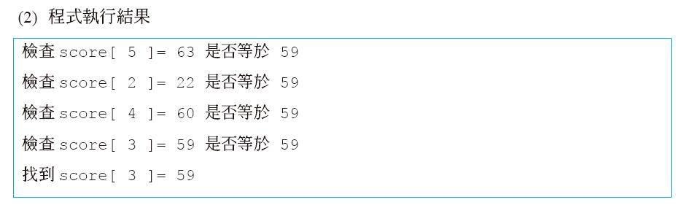
9-1-4 費氏搜尋 (9-1-4 費氏搜尋.py)
(3) 費式搜尋程式效率分析
執行第9到18行程式碼，是程式執行效率的關鍵，不斷縮小搜尋範圍，只需要約log(n)次的縮小範圍就能確定是否能找到，程式效率為O(log(n))，n為被搜尋的資料數量。

Slide 36
9-2 雜湊
循序搜尋、二元搜尋、內插搜尋與費氏搜尋都是使用比較方式進行搜尋，雜湊不是使用比較方式進行搜尋，雜湊先將輸入的資料使用雜湊函式轉換成儲存的位址，再將資料存放在該位址，搜尋時也是先將輸入的資料使用雜湊函式轉換成儲存的位址，再檢查該位址的資料，來確定資料是否存在。

Slide 37

9-2 雜湊
雜湊可用於密碼加密，密碼使用雜湊加密成另一個字串，將加密過後的字串儲存在密碼檔內，使用者輸入密碼後也使用相同的雜湊加密成一個字串，將加密過後的字串與密碼檔比較判斷是否相同，就可以知道密碼是否正確，無法從雜湊過後的字串倒推回原密碼字串。如果駭客拿走系統的密碼檔，密碼也是雜湊過後的字串，無法得知原來的密碼。
使用雜湊函式將資料轉換成位址，接著將資料儲存在該位址上，不需要使用比較進行搜尋，可以在很快的時間內找到資料。雜湊函式（hash）的表示式如下。

Slide 38
9-2-1 雜湊函式
雜湊函式要能夠減少碰撞（Collision），所謂的碰撞，也就是將不同的資料轉換到相同的位址。如果發生碰撞就要啟動碰撞處理機制，在下一節會說明。如果所有資料經過雜湊函式轉換後都沒有發生碰撞，則稱作完美雜湊（Perfect Hashing）。
雜湊函式執行效率要好，每一個資料都需要經過雜湊函式轉換成位址，如果雜湊函式效率不佳，會造成整個雜湊程式效率的瓶頸，以下舉例幾個常見雜湊函式。

Slide 39
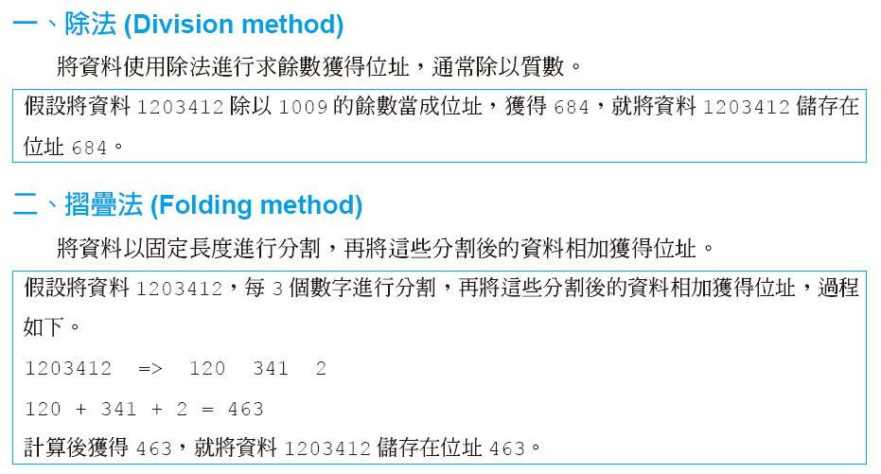
9-2-1 雜湊函式

Slide 40
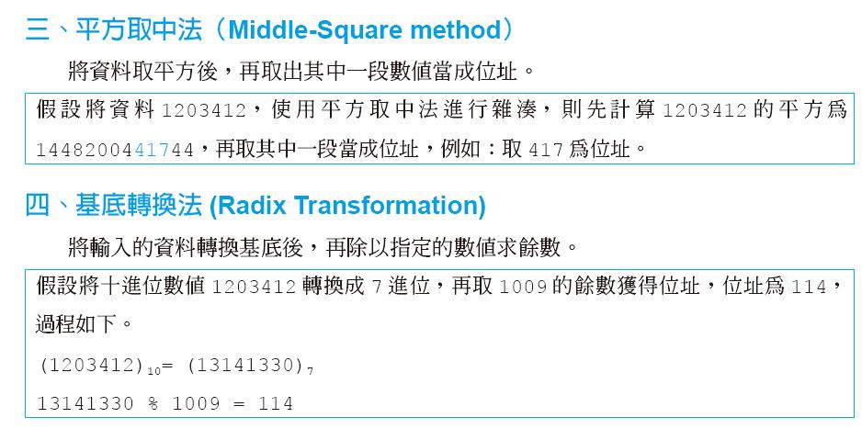
9-2-1 雜湊函式

Slide 41
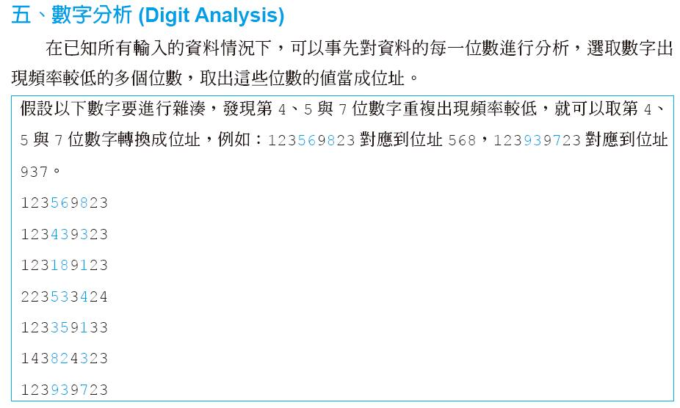
9-2-1 雜湊函式

Slide 42
9-2-2 碰撞處理
如果兩個不同的資料經過雜湊函式轉換到相同位址，稱作碰撞（Collision）。如果發生碰撞就要啟動碰撞處理，碰撞處理分成開放位址（Open Addressing）與鏈結法（Separate Chaining）。
一、開放位址
開放位址分成線性探索（Linear Probing）與平方探索（Quadratic Probing）。線性探索表示當發生碰撞時找尋轉換後位址的下一個位址(hash(x)+1)，如果沒有碰撞就將資料放入，如果有發生碰撞就再找下一個位址(hash(x)+2)，一直找到可以儲存的空間為止，稱作線性探索。

Slide 43
9-2-2 碰撞處理
線性探索
例如：雜湊函式為hash(x) = x % 8，使用線性探索解決碰撞問題。假設依序輸入資料9, 13, 8, 1, 16，則雜湊的過程如下。
若x=9，則hash(x)=1，線性探索的順序為1, 2, 3, 4, 5, 6, 7, 0
若x=13，則hash(x)=5，線性探索的順序為5, 6, 7, 0, 1, 2, 3, 4
若x=8，則hash(x)=0，線性探索的順序為0, 1, 2, 3, 4, 5, 6, 7
若x=1，則hash(x)=1，線性探索的順序為1, 2, 3, 4, 5, 6, 7, 0
若x=16，則hash(x)=0，線性探索的順序為0, 1, 2, 3, 4, 5, 6, 7

Slide 44
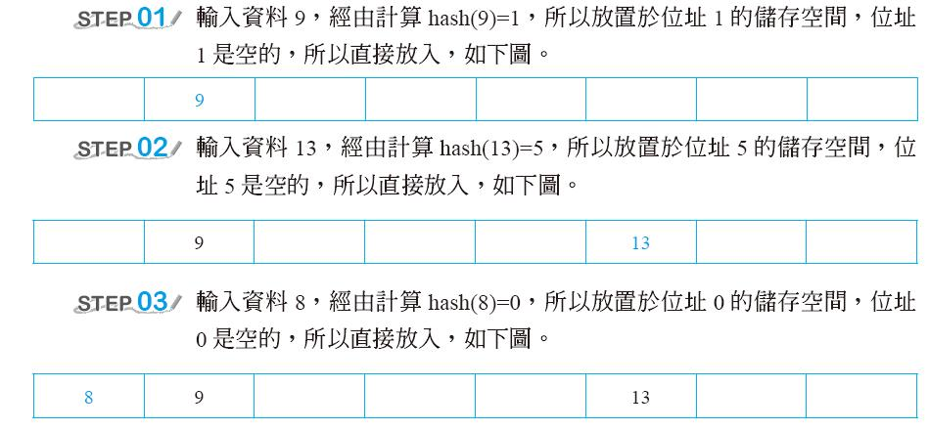
9-2-2 碰撞處理

Slide 45
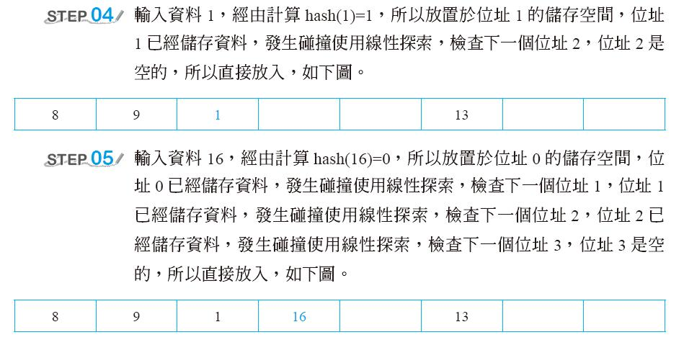
9-2-2 碰撞處理

Slide 46
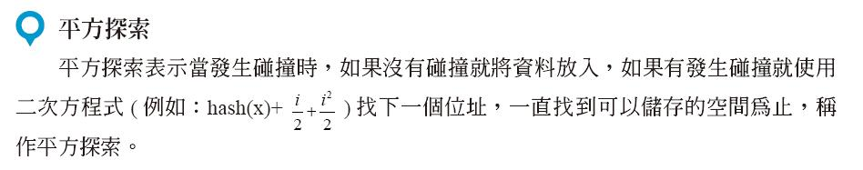
9-2-2 碰撞處理

Slide 47
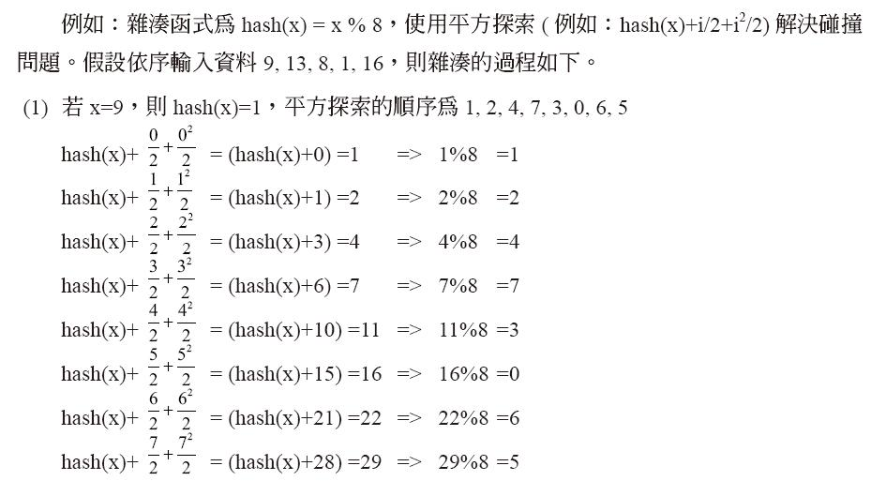
9-2-2 碰撞處理

Slide 48
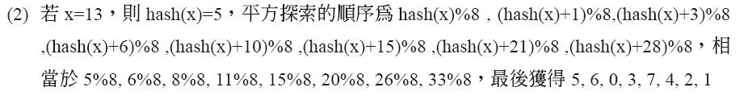
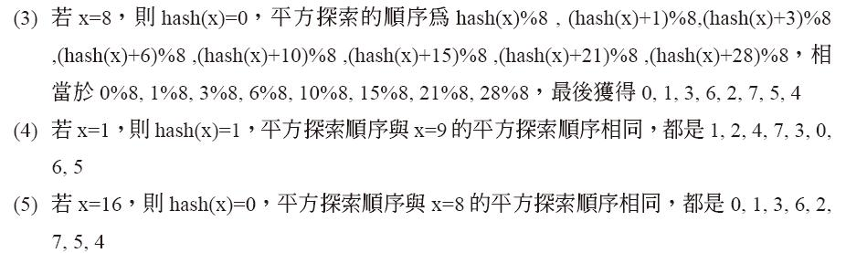
9-2-2 碰撞處理

Slide 49
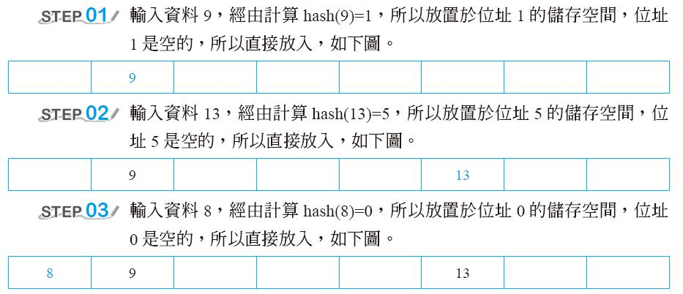
9-2-2 碰撞處理

Slide 50
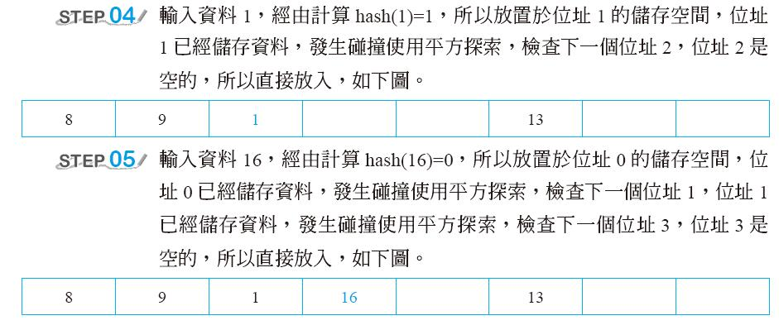
9-2-2 碰撞處理

Slide 51
9-2-2 碰撞處理
線性探索若發生碰撞，就在相鄰的下一個位址找到空的空間來儲存資料，如果多個輸入值雜湊後到相鄰的位址上，相鄰位址的附近區塊會越來越擠，就會造成一次聚集（primary clustering）。
平方探索不會永遠在相鄰位址找可以擺放的空間，會向更遠的位址找可以擺放的空間，減少一次聚集的可能性。

Slide 52
9-2-2 碰撞處理
二、鏈結法
若發生碰撞就使用鏈結串列串接在後面，當有多個元素雜湊到同一個位址，找尋速度會降低，因為找尋串接起來的元素需要一個一個比較才能知道該元素是否存在。

Slide 53
9-2-2 碰撞處理
例如：雜湊函式為hash(x) = x % 8，使用鏈結法解決碰撞問題。假設依序輸入資料9, 13, 8, 1, 16, 17，則雜湊的過程如下。
若x=9，則hash(x)=1
若x=13，則hash(x)=5
若x=8，則hash(x)=0
若x=1，則hash(x)=1
若x=16，則hash(x)=0
若x=17，則hash(x)=1

Slide 54
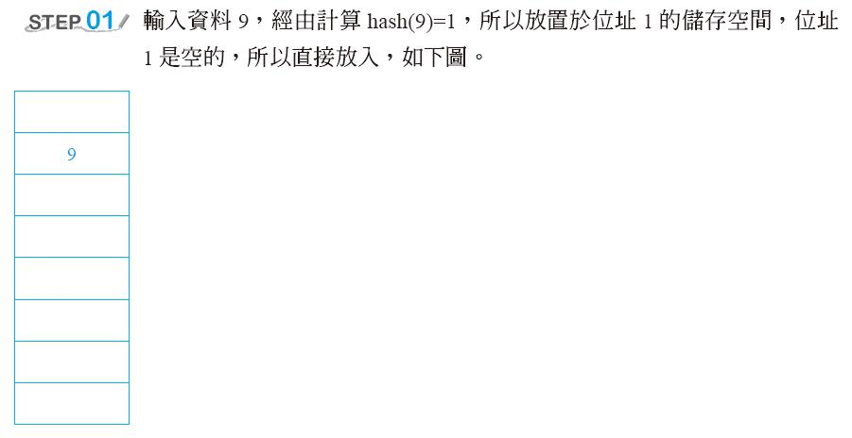
9-2-2 碰撞處理

Slide 55
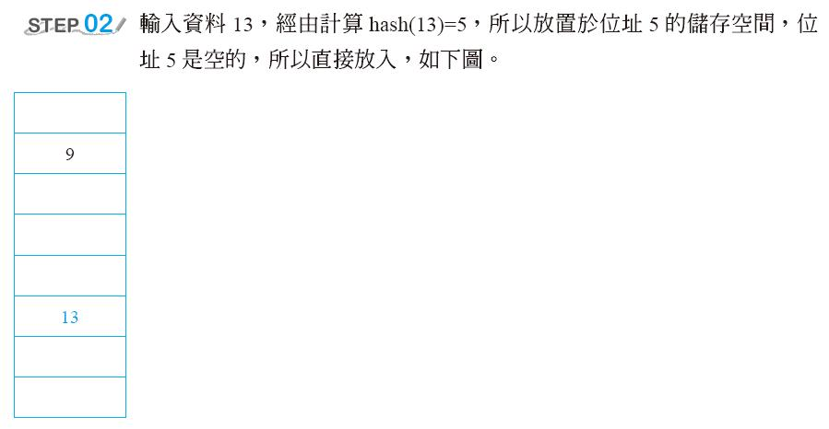
9-2-2 碰撞處理

Slide 56
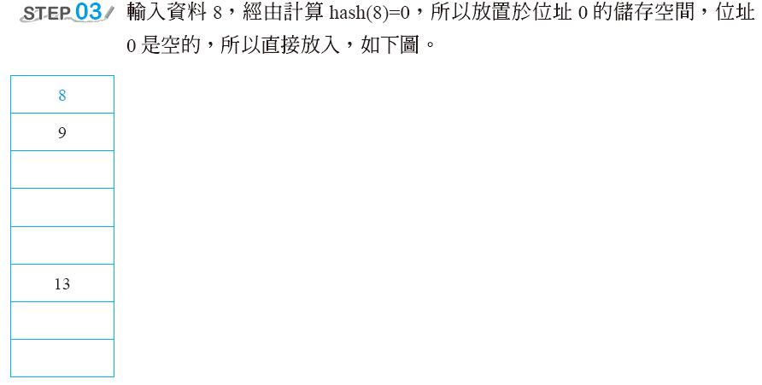
9-2-2 碰撞處理

Slide 57
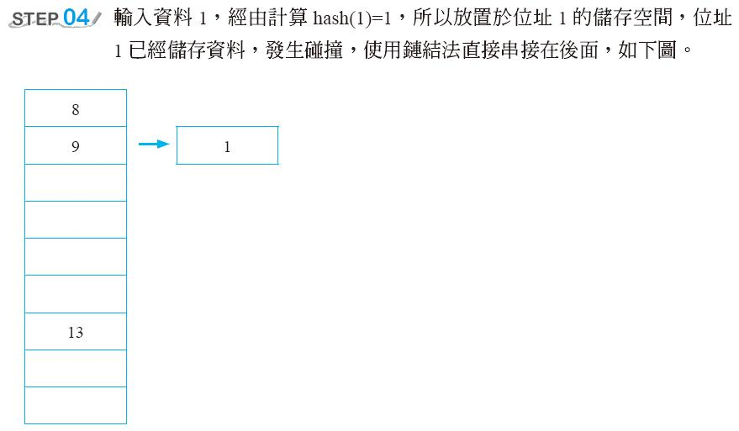
9-2-2 碰撞處理

Slide 58
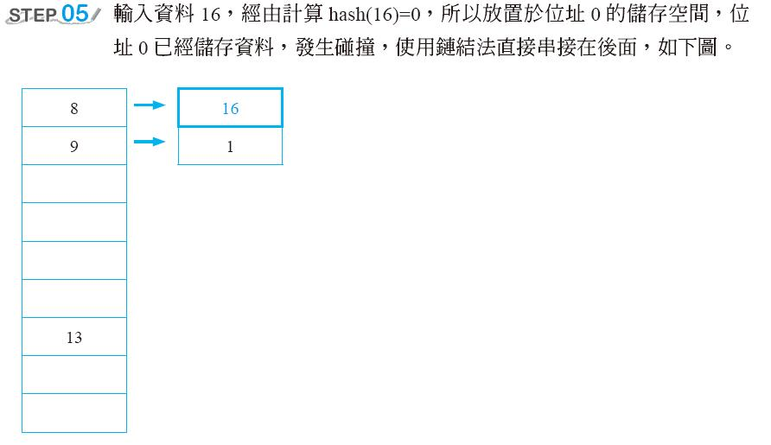
9-2-2 碰撞處理

Slide 59
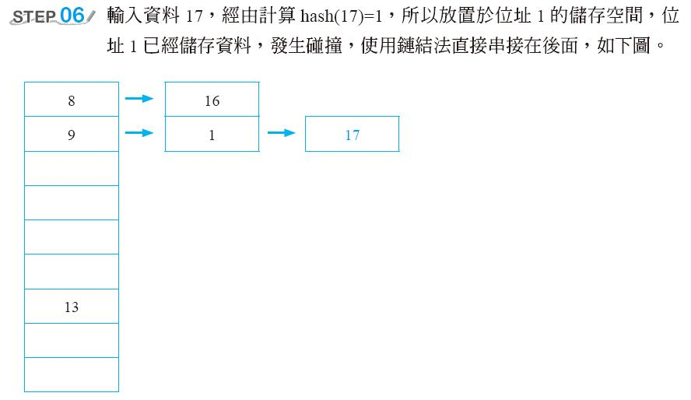
9-2-2 碰撞處理

Slide 60
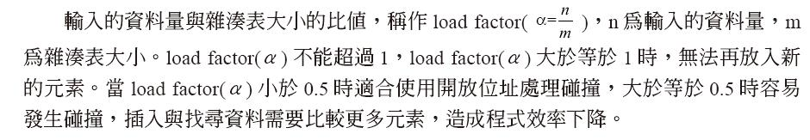
9-2-2 碰撞處理

Slide 61
9-2-3 實作雜湊程式 (9-2-3.實作雜湊程式.py)
寫一個雜湊功能的程式，首先建立長度為m的雜湊表，使用除法建立雜湊函式，發生碰撞時使用線性探索找出儲存位址。將n個數值依序輸入雜湊表，保證n小於m，並顯示輸入過程中雜湊表的狀態。搜尋數值1與2是否存在雜湊表內，若該數值存在，則顯示該數值所在位址，否則回傳None。例如長度為8的雜湊表，依序輸入5個數值，分別為9、13、8、1與16。

Slide 62
9-2-3 實作雜湊程式 (9-2-3.實作雜湊程式.py)
輸入說明
輸入正整數n，表示接下來有n行，每行輸入一個數字，將輸入的數字插入雜湊表。
輸出說明
顯示插入的過程中雜湊表串列的狀態，最後搜尋數值1與2是否存在雜湊表內。
輸入範例
5
9
13
8
1
16
輸出範例
[None, 9, None, None, None, None, None, None]
[None, 9, None, None, None, 13, None, None]
[8, 9, None, None, None, 13, None, None]
[8, 9, 1, None, None, 13, None, None]
[8, 9, 1, 16, None, 13, None, None]
2
None

Slide 63
9-2-3 實作雜湊程式 (9-2-3.實作雜湊程式.py)
(1) 解題想法
建立一個HashTable的類別，在函式__init__，新增size個元素的串列，用於建立雜湊表，函式hash為雜湊函式，使用除法建立雜湊函式。函式insert用於插入數值到雜湊表，使用線性探索解決碰撞問題。函式isExist檢查元素是否存在。函式search找尋元素是否存在，若存在回傳位址，否則回傳None。函式v用於印出雜湊表。

Slide 64
9-2-3 實作雜湊程式 (9-2-3.實作雜湊程式.py)
(2)程式碼與解說
行號 | 程式
01 02 03 04 05 06 07 08 09 10 11 12 13 14 | class HashTable: def __init__(self, size): self.data = [None for i in range(size)] self.M = size def hash(self, key): return key % self.M def insert(self, key): address = self.hash(key) if self.data[address] == None: self.data[address] = key else: while self.data[address] != None: address = (address + 1) % self.M self.data[address] = key
第1到35行：建立一個HashTable的類別。
第2到4行：自訂方法__init__，新增size個元素的串列，每個元素都是None，儲存於self.data(第3行)，用於建立雜湊表。self.M設定為變數size(第4行)。
第5到6行：方法hash為雜湊函式，使用key除以self.M的餘數為雜湊後的位址(第6行)。
第7到14行：自訂方法insert用於插入key到雜湊表。使用方法hash將key轉換成位址，儲存到變數address(第8行)。如果該位址沒有儲存元素，則將key儲存到該位址(第9到10行)，否則使用線性探索找尋下一個可用的位址(第12到13行)，將key儲存到下一個可用的位址(第14行)。

Slide 65
9-2-3 實作雜湊程式 (9-2-3.實作雜湊程式.py)
(2)程式碼與解說
行號 | 程式
15 16 17 18 19 20 21 22 23 24 25 | def isExist(self, key): address = self.hash(key) start = address if self.data[address] == key: return True else: while self.data[address] != key: address = (address + 1) % self.M if address == start or self.data[address]==None: return False return True
第15到25行：自訂方法isExist檢查元素是否存在，使用方法hash將key轉換成位址儲存到變數address(第16行)，設定變數start等於該位址(第17行)。若該位址的元素等於key，則回傳True(第18到19行)，否則當該位址的元素不等於key(第21行)，則不斷的找尋下一個位址到變數address(第22行)，若變數address等於變數start，已經回到剛開始的位址，表示雜湊表是滿的且沒有這個元素，或變數address所指定的雜湊表元素是None，表示找不到該元素，則回傳False(第23到24行)，否則回傳True(第25行)。

Slide 66
9-2-3 實作雜湊程式 (9-2-3.實作雜湊程式.py)
第26到33行：自訂方法search找尋元素key是否存在，使用方法hash將key轉換成位址儲存到變數address(第27行)。呼叫方法isExist檢查key是否存在，若key存在(第28行)，則當該位址的元素不等於key，則不斷的找尋下一個位址到變數address(第29到30行)，回傳變數address(第31行)，否則回傳None(第32到33行)。
第34到35行：自訂方法v用於印出雜湊表。
第36行：新增一個有8個元素的HashTable物件，變數h參考到此物件。
第37行：輸入一個整數到變數n。
第38到40行：迴圈執行n次每次輸入一個數值，使用h.insert方法插入輸入值到雜湊表h(第39行)，呼叫h.v方法顯示雜湊表h的狀態(第40行)。
第41行：呼叫h.search方法找尋1是否在雜湊表h內。
第42行：呼叫h.search方法找尋2是否在雜湊表h內。
行號 | 程式
26 27 28 29 30 31 32 33 34 35 36 37 38 39 40 41 42 | def search(self, key): address = self.hash(key) if self.isExist(key): while self.data[address] != key: address = (address + 1) % self.M return address else: return None def v(self): print(self.data) h = HashTable(8) n = int(input()) for i in range(n): h.insert(int(input())) h.v() print(h.search(1)) print(h.search(2))
(2)程式碼與解說

